Slide 1

Estudo de Mercado
Segmento
Pet
guilhermenagel.com.br

Slide 2






O Brasil é o terceiro país
com mais Pets no mundo.
Total de animais
144.3 mi
Cães
Aves
Gatos
55.9 mi
40.4 mi
25.6 mi
38.7%
28,0%
17.7%
Peixes
Outros
19.9 mi
2.5 mi
13,8%
1,8%
guilhermenagel.com.br
fonte: ABINPET, 2022

Slide 3
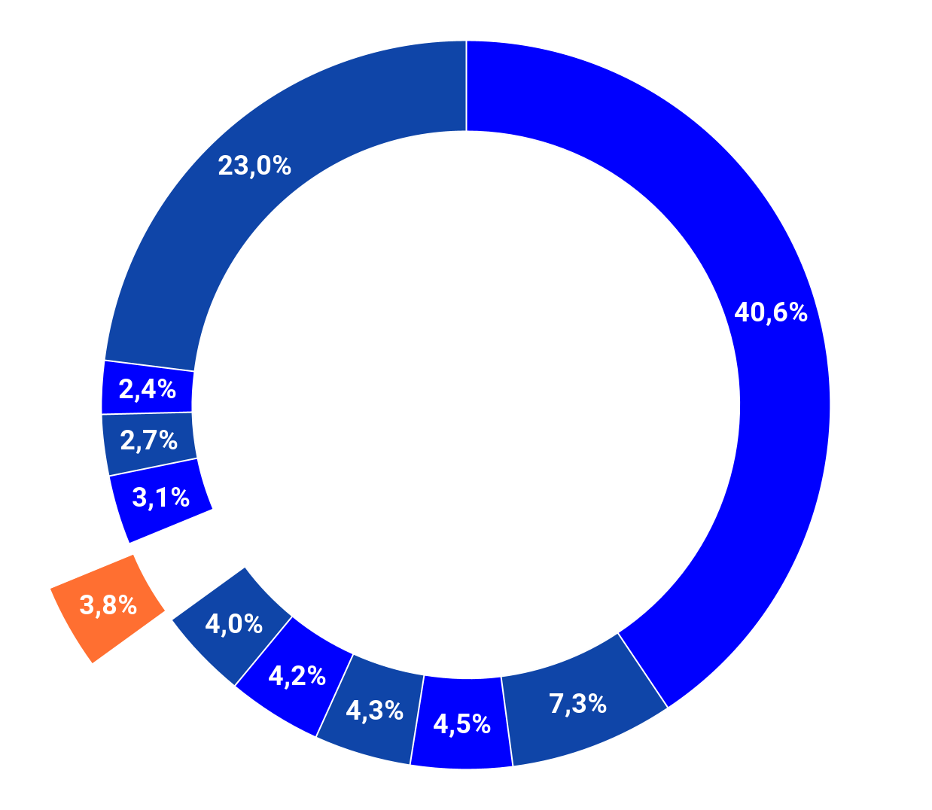










Entretanto, mesmo com
alto volume de animais, o Brasil ainda é sétimo na escala mundial de faturamento.
Outros
US$ 145.8 Bi
guilhermenagel.com.br
fonte: Euromonitor International Limited, Pet Care, 2022

Slide 4
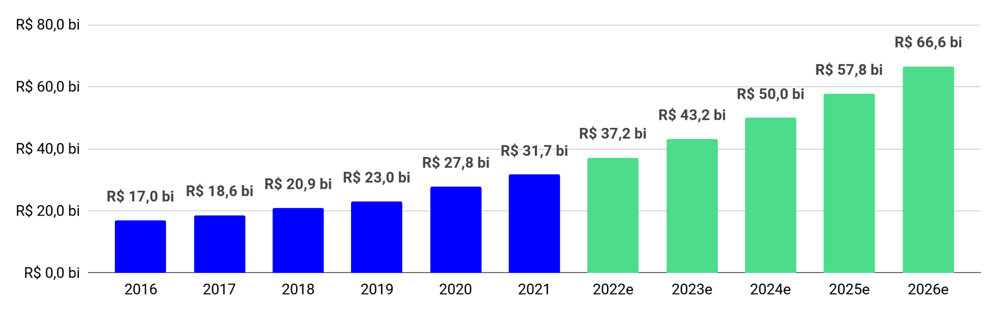
Todavia, por apresentar um crescimento constante nos últimos anos, existem prospecções positivas para o futuro.
guilhermenagel.com.br
*Dados de 2022 ainda não divulgados.
fonte: Euromonitor International Limited, Pet Care, 2022

Slide 5
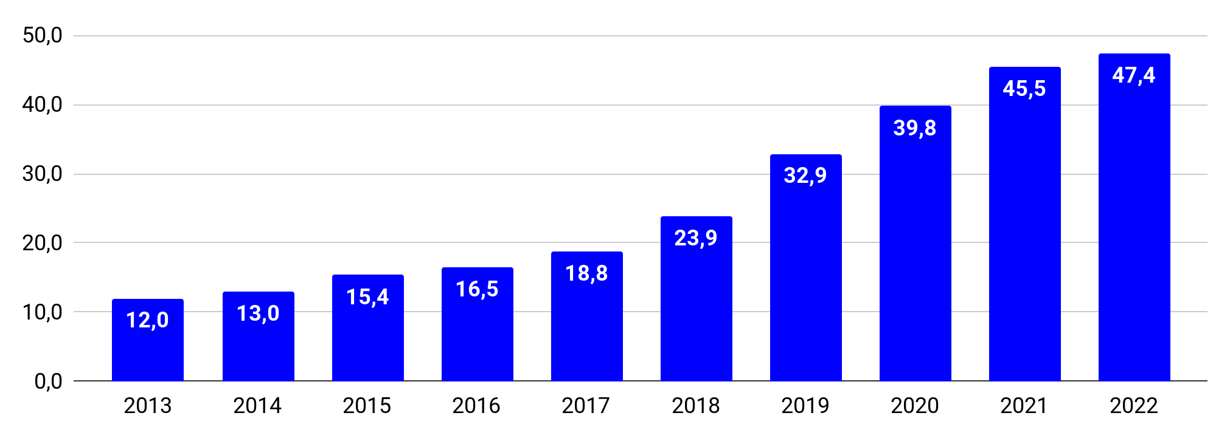
O interesse por serviços e produtos pet tem
crescido ao longo dos anos
guilhermenagel.com.br
fonte: Google Trends , 2023

Slide 6
Meses com maior interesse
Meses com menor interesse
Dezembro (+7%)
Setembro (+7%)
Novembro (+5%)
Maio (-6%)
Abril (-5%)
Março (-4%)
guilhermenagel.com.br
fonte: Google Trends , 2023

Slide 7

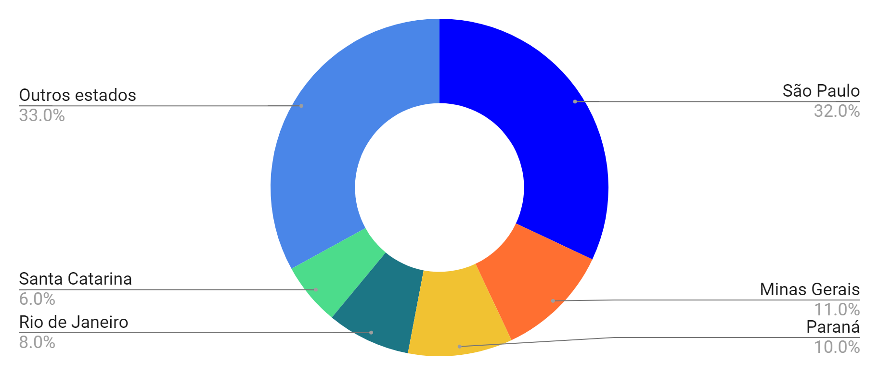
Estados com maior interesse
guilhermenagel.com.br
fonte: Planejador de Palavras-chave do Google, 2023

Slide 8

Média de 3.174.870 pesquisas mensais por palavras relacionadas ao
Segmento Pet
guilhermenagel.com.br
fonte: Planejador de Palavras-chave do Google, 2023

Slide 9
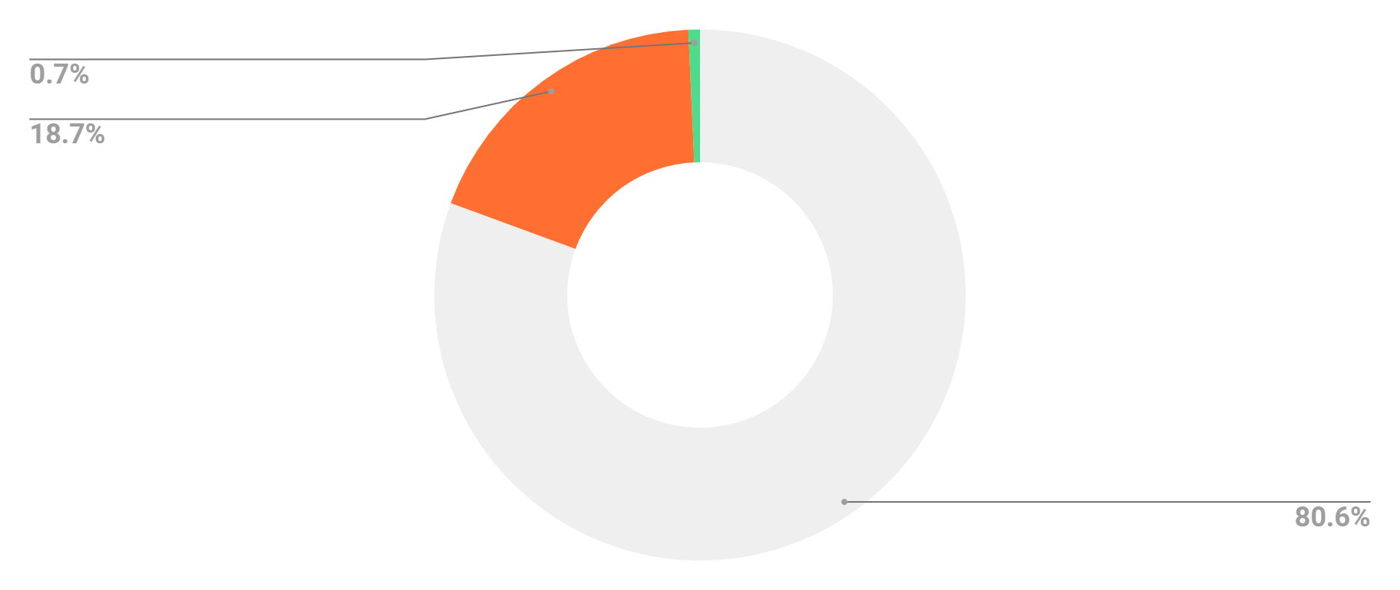
Buscas por dispositivo
guilhermenagel.com.br
fonte: Planejador de Palavras-chave do Google, 2023

Slide 10
Principais termos de busca
Palavra-chave
Lance (menor)
Lance (maior)
Média mensal
veterinário
petshop
clínica veterinária
banho tosa
clínica veterinária
banho e tosa perto de mim
ração cachorro
pet shop barra da tijuca
delivery ração
R$ 1,49
R$ 0,89
R$ 1,48
R$ 1,07
R$ 1,40
R$ 0,98
R$ 0,88
R$ 1,28
R$ 2,46
R$ 9,43
R$ 12,01
R$ 9,10
R$ 3,50
R$ 7,27
R$ 3,09
R$ 5,65
R$ 19,36
R$ 22,62
165.000
110.000
90.500
60.500
40.500
14.800
12.100
590
320
guilhermenagel.com.br
fonte: Planejador de Palavras-chave do Google, 2023

Slide 11
Em resumo, os anúncios digitais são uma excelente maneira para pet shops e clínicas veterinárias aumentarem seus lucros.
Com estratégias bem construídas e sempre de olho no estado atual do mercado, a internet pode ser a principal fonte de resultado para o seu negócio!
guilhermenagel.com.br

Slide 12
guilhermenagel.com.br

